Slide 1
Matematika u australskim školama
    antun bubnjar, prof. Matematike i fizike

Slide 2
Uvod:
6+6 godina
40% privatnih škola
VCE, VCAL, VET
iPad, netbook, fotokopiranje, grafički kalkulator, Qwizdom
Dijeljenje resursa među kolegama-školski server
8-satno radno vrijeme

Slide 3
Ravnatelji su većinom osobe koje nisu radile u toj školi
Mogu zapošljavati kandidate koji nemaju odgovarajuću diplomu
Intervju-pismeni + komisijski, uključujući i poznavanje predmeta
Detaljna molba i preporuke
Nema papirnatog dnevnika i imenika-Compass
General Maths, Further, Methods,Specialist

Slide 4
Ravnatelj
Pomoćnik
1.-6.r
Voditelj
1.-3.r
Voditelj
4.-6.r
Pomoćnik
7.-12.r
Voditelj
7.-9.r
Voditelj
10.-12.r
Pomoćnik za kurikulum

Slide 5
3.-5. razred
neke dijelove gradiva uče ranije, ali u manjem opsegu pa sljedeće godine malo prošire NPR.
Razlomci ½, ¼, 1/3 i 1/5 se uče već u 3.razredu, a proširivanje u 4.
Decimalni brojevi-Desetinke i stotinke u 4.r
5.r. Kutovi-samo stupnjevi, a ne i kutne sekunde
Decimetar se upoće ne koristi

Slide 6
6. razred
Prosti i složeni brojevi
kvadriranje prirodnih brojeva
množenje i dijeljenje decimalnih brojeva dekadskim jedinicama
postoci se uče već u 6.razredu, ali samo 10, 25 i 50%

Slide 7
7. razred
Prikaz cijelih brojeva pomoću potencija prostih brojeva
korjenovanje potpunih kvadrata
zbrajanje i oduzimanje cijelih brojeva
množenje i dijeljenje razlomaka
jednostavne linearne jednadžbe
prikazivanje točaka u koordinatnom sustavu u ravnini,
Zbroj kutova u trokutu =180-nema formula za mnogokut

Slide 8
Primjeri zadataka:
2(3x + 4) + 5(6x + 7) + 8(9x + 10) = 123
30% od $140
(-1 + 8 ÷ (-2)) × 2

Slide 9
8. I 9. razred
Crtanje pravaca u koordinatnom sustavu u ravnini 8.r
Opseg i površina kruga , volumen prizme 8.r
Sukladnost trokuta 8.r
Pitagorin poučak 9.r
Oplošje prizme 9.r
Jednostvni kamatni račun 9.r

Slide 10
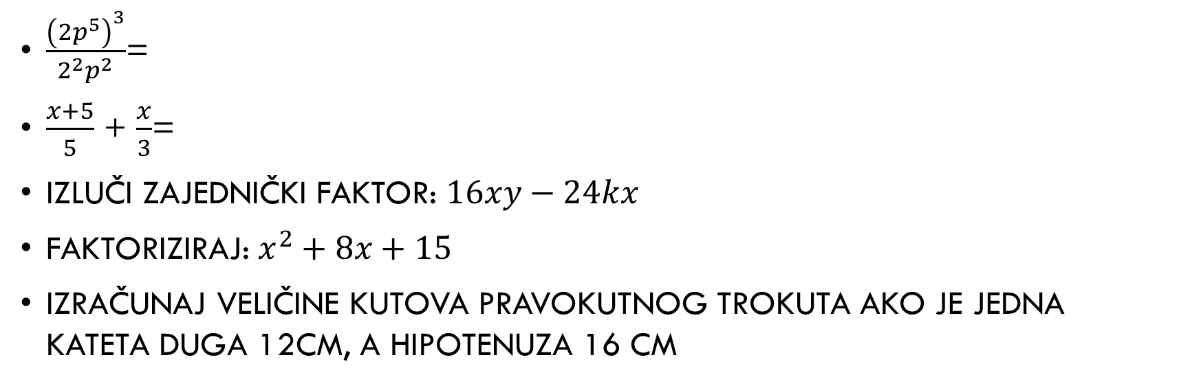
Primjeri zadataka:
$\frac{{\left(2p^{5}\right)}^{3}}{2^{2}p^{2}}$=
$\frac{x+5}{5}$ + $\frac{x}{3}$=
Izluči zajednički faktor: $16xy−24kx$
Faktoriziraj: $x^{2}+8x+15$
Izračunaj veličine kutova pravokutnog trokuta ako je jedna kateta duga 12cm, a hipotenuza 16 cm

Slide 11
10. razred
Valjak, stožac i kugla
Sustavi linearnih jednadžbi
sin, cos, kvadratne jednažbe, ali daleko lakše itd.
Statistika i vjerojatnost-kontinuirano od nižih razreda

Slide 12
11. razred
Maths Methods:
Vjerojatnost, kombinatorika, Markovljevi lanci,binomni teorem, diferencijalni i integralni račun
General Maths:
MreŽe, matrice, aritmetički i geometrijski niz, financijska matematika, kompleksni brojevi, statistika

Slide 13
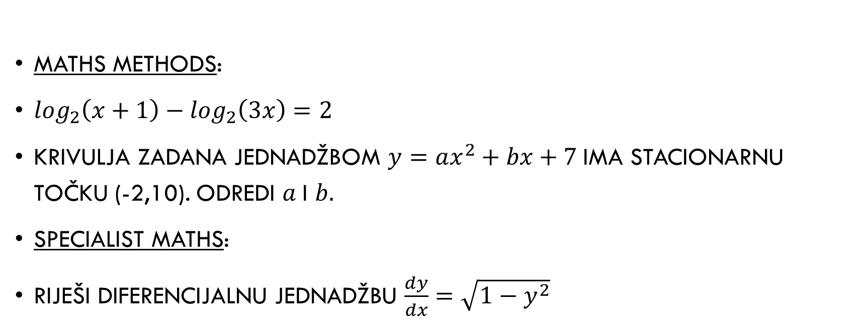
12. razred
maths methods:
$\log_{2}\left(x+1\right)−\log_{2}\left(3x\right)=2$
Krivulja zadana jednadžbom $y=ax^{2}+bx+7$ima stacionarnu točku (-2,10). Odredi $a$i $b.$
Specialist maths:
Riješi diferencijalnu jednadžbu $\frac{dy}{dx}=\sqrt{1−y^{2}}$

Slide 14
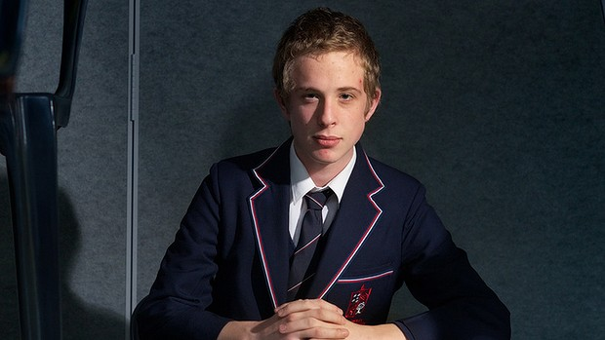
Alex gunning

Slide 15
Četvrti kongres
F. M. Bruckler, V. Stilinović: znaju li današnji maturanti riješiti aritmetički zadatak iz 1778.?
V. Halusek, M. Špoljarić: osposobljenost učitelja razredne nastave za pripremanje učenika za natjecanje iz matematike
B. Gotovac: procjena usvojenosti temeljnih znanja i pristupa rješavanju zadataka u elementarnoj matematici

Slide 16
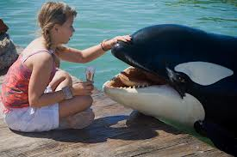
Hvala!

